Slide 1
五花八门的
磁现象及磁应用

Slide 2
信鸽归巢之谜
趋磁细菌的发现
生物磁的来源
生物磁的测量
核磁共振技术
磁疗法
磁的副作用
动植物与磁
其它磁应用
主要参考文献

Slide 3
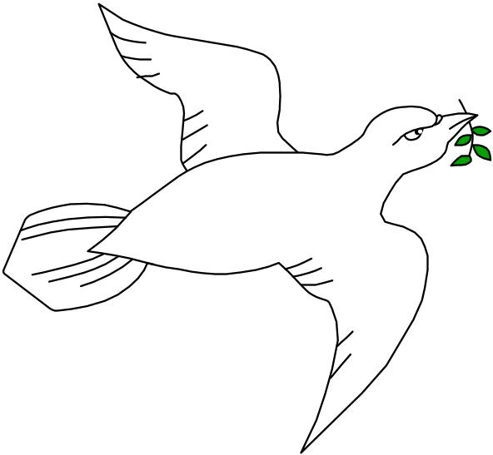
信鸽归巢之谜
信鸽爱好者都知道，如果把鸽子放飞到数百公里以外，它们还会自动归巢.鸽子为什么有这么好的认家本领呢？
Notes:
灵豚教育 网址：Lintun.com
灵豚学习论坛>体制教育>高一综合>高一物理>五花八门的磁应用（http://210.51.190.222/bbs/showthread.php?t=12200）

Slide 4
信鸽归巢之谜
原来，其头颅内存在磁性细粒(磁性细胞)，起罗盘定向作用.它们可以利用地磁找到自己的家.
如果在鸽子的头部绑上一块磁铁，鸽子就会迷航.如果鸽子飞过无线电发射塔，强大的电磁波干扰也会使它们迷失方向.
Notes:
灵豚教育 网址：Lintun.com
灵豚学习论坛>体制教育>高一综合>高一物理>五花八门的磁应用（http://210.51.190.222/bbs/showthread.php?t=12200）

Slide 5


信鸽归巢之谜
候鸟(如燕鸥)作季节性往返迁徙而不迷途,其大脑组织中含有比鸽子更丰富的磁性成分.
Notes:
灵豚教育 网址：Lintun.com
灵豚学习论坛>体制教育>高一综合>高一物理>五花八门的磁应用（http://210.51.190.222/bbs/showthread.php?t=12200）

Slide 6

趋磁细菌的发现
20世纪70年代，Blakemore 在研究生存在海底淤泥的厌氧细菌时发现，这种细菌能自动沿磁场方向游动，于是把它叫做趋磁细菌.
Notes:
郑州轻工业学院校园网
网址：http://kejian.zzuli.edu.cn:8080/wsw/source/gywsw/weishengwu/10.htm

Slide 7
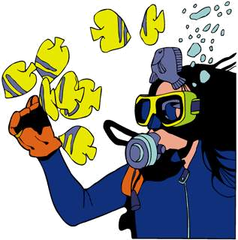
趋磁细菌的发现
趋磁细菌体内有由大小约50 nm的主要由Fe₃O₄组成的几十个小颗粒构成的长链.正是由于细菌自身的小磁石链，使它能借助
鞭毛的挥动而沿磁
场方向运动.
Notes:
郑州轻工业学院校园网
网址：http://kejian.zzuli.edu.cn:8080/wsw/source/gywsw/weishengwu/10.htm

Slide 8
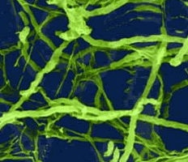
趋磁细菌的发现
因为厌氧细菌总要避开富氧的上层而游向养料丰富的水底淤泥，因而在北半球（磁场线斜向下）就沿地磁方向游向下方.
Notes:
郑州轻工业学院校园网
网址：http://kejian.zzuli.edu.cn:8080/wsw/source/gywsw/weishengwu/10.htm

Slide 9

生物磁的来源
（1）生物电流产生的磁
主要由生物体内大分子活动期间生物电流引起.
（2）生物体内微量强磁性物质产生的磁

Slide 10

人体内的生物磁
人体心脏在收缩和舒张时产生的生物电流导致的心磁场约为10⁻¹¹－10⁻¹⁰ T
人体脑神经活动产生的脑(神经)磁场约为10⁻¹³－10⁻¹² T
美国心脏学会的研究表明：心脏磁场的产生和人的心理状态——喜怒哀乐等密切相关.
Notes:
逸生健康>产品展厅>磁与人类健康
网址：http://www.syysjk.com/cpzt-yjyh-cyjk.htm

Slide 11
生物磁的测量
近几年来，人类实现了测量人体和生物体的极微弱磁场,发展了核磁共振成像诊断技术.从而实现了利用磁探病、治病.
心磁图、脑磁图等能提供生物体内生理和病理状态的信息.

Slide 12
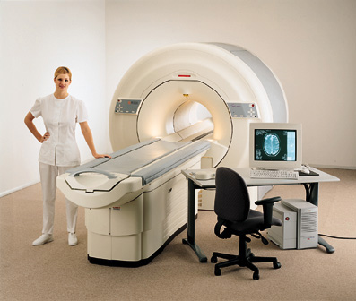
核磁共振技术
利用核磁共振成像技术可以诊断人体异常组织，判断疾病.
Notes:
灵豚教育 网址：Lintun.com
灵豚学习论坛>体制教育>高一综合>高一物理>五花八门的磁应用（http://210.51.190.222/bbs/showthread.php?t=12200）

Slide 13
核磁共振技术
原子核带有正电，并进行自旋运动.通常情况下，原子核自旋轴的排列是无规律的，但将其置于外加磁场中时，核自旋空间取向从无序向有序过渡.
S_{s}
S
如果此时核自旋系统受到外界作用，一定频率的射频激发原子核即可引起共振效应.
Notes:
灵豚教育 网址：Lintun.com
灵豚学习论坛>体制教育>高一综合>高一物理>五花八门的磁应用（http://210.51.190.222/bbs/showthread.php?t=12200）

Slide 14
核磁共振技术
在射频脉冲停止后，自旋系统已激化的原子核，不能维持这种状态，将回复到磁场中原来的排列状态，同时释放出微弱的能量，形成射电信号，把该信号检出，进行空间分辨，就能得到运动中原子核分布图像.
Notes:
灵豚教育 网址：Lintun.com
灵豚学习论坛>体制教育>高一综合>高一物理>五花八门的磁应用（http://210.51.190.222/bbs/showthread.php?t=12200）

Slide 15
核磁共振技术
核磁共振成像的特点是流动液体不产生信号,称为流动效应或流动空白效应.因此血管是灰白色管状结构，而血液为无信号的黑色.这样使血管很容易与软组织分开.
正常脊髓周围有脑脊液包围，脑脊液为黑色的，并有白色的硬膜为脂肪所衬托，使脊髓显示为白色的强信号结构.
Notes:
灵豚教育 网址：Lintun.com
灵豚学习论坛>体制教育>高一综合>高一物理>五花八门的磁应用（http://210.51.190.222/bbs/showthread.php?t=12200）

Slide 16
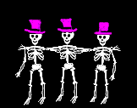
核磁共振技术
核磁共振成像技术已用于全身各系统的成像诊断. 效果最佳的是颅脑及脊髓、心脏大血管、关节骨骼、软组织及盆腔等.
Notes:
灵豚教育 网址：Lintun.com
灵豚学习论坛>体制教育>高一综合>高一物理>五花八门的磁应用（http://210.51.190.222/bbs/showthread.php?t=12200）

Slide 17
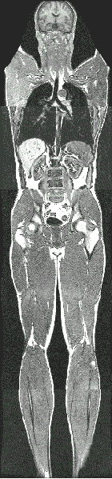
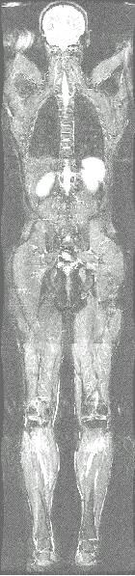
核磁共振技术
核磁共振全身成像图
Notes:
灵豚教育 网址：Lintun.com
灵豚学习论坛>体制教育>高一综合>高一物理>五花八门的磁应用（http://210.51.190.222/bbs/showthread.php?t=12200）

Slide 18
核磁共振技术
应用核磁共振成像技术,对心血管疾病不但可以观察各腔室、大血管及瓣膜的解剖变化, 而且可作心室分析, 进行定性及半定量的诊断,可作多个切面图,空间分辨率高,显示心脏及病变全貌及其与周围结构的关系,优于其它X线成像、二维超声、核素及CT检查.
Notes:
灵豚教育 网址：Lintun.com
灵豚学习论坛>体制教育>高一综合>高一物理>五花八门的磁应用（http://210.51.190.222/bbs/showthread.php?t=12200）

Slide 19
磁疗法
磁不仅可以诊断，而且能够帮助治疗疾病.
磁石是古老中医的一味药材. 2 000多年前的战国时期，扁鹊就用磁石给人治病.
明代李时珍在《本草纲目》中，列举了用磁石治疗肾虚、耳聋、眼花、大肠脱肛等病症.
Notes:
灵豚教育 网址：Lintun.com
灵豚学习论坛>体制教育>高一综合>高一物理>五花八门的磁应用（http://210.51.190.222/bbs/showthread.php?t=12200）

Slide 20

磁疗法
11世纪，古希腊和阿拉伯等国家也有用磁石治疗腹泻、脾脏和肝病等.
磁疗对急性扭伤、肩周炎、腰肌劳损、神经性头痛等疗效显著；用磁场镇痛（磁麻）代替药物麻醉.
Notes:
http://www.pep.com.cn/200406/ca434471.htm

Slide 21
磁疗法
磁场对人体的作用主要体现在磁生物效应、细胞效应、组织效应、器官效应等.
现在，人们利用血液中不同成分的磁性差别来分离红细胞和白细胞.
利用磁场与人体经络的相互作用，在治疗多种疾病方面有独到的作用，已经有磁疗枕、磁疗腰带等应用.
Notes:
灵豚教育 网址：Lintun.com
灵豚学习论坛>体制教育>高一综合>高一物理>五花八门的磁应用（http://210.51.190.222/bbs/showthread.php?t=12200）

Slide 22
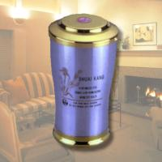

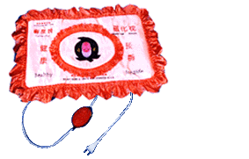
磁疗法
磁化水：可治疗肾结石、胆结石、尿道结石等，有溶石、降石、排石作用，对高血压、糖尿病等也有一定疗效.
Notes:
灵豚教育 网址：Lintun.com
灵豚学习论坛>体制教育>高一综合>高一物理>五花八门的磁应用（http://210.51.190.222/bbs/showthread.php?t=12200）

Slide 23
磁疗法
癌症每年夺去世界上700万人的生命,我国现在平均每5个死亡者中就有1人死于癌症.
广州军区武汉总医院肿瘤科用脉冲磁场治疗仪进行临床试验取得较好的效果.
磁场能影响癌细胞的代谢，使癌细胞的恶性程度降低，抑制癌细胞的分裂，提高细胞的免疫功能.
Notes:
石狮市科技信息网>科技成果
网址：http://www.ssinfo.gov.cn/kjcg1.asp?start=3766

Slide 24
磁的副作用
高压输电线附近居民,受低频电磁波影响,有情绪易激动、易疲劳、工作效率低等症状.
在地球上,地磁强度低的地区,肾癌发病率较高,易出现磁暴的地区,青光眼发病率较高.
Notes:
逸生健康>产品展厅>磁与人类健康
网址：http://www.syysjk.com/cpzt-yjyh-cyjk.htm

Slide 25
磁的副作用
在高强度磁场下长期工作和生活，会影响人体生态平衡，出现食欲下降、头痛失眠、血压失常、烦躁、生育畸形和导致癌变等.
在0.5 T环境中，每年累计不得超过30天.
约3%－5%的人对磁有副作用，表现为心悸、恶心、头昏、乏力等.
Notes:
逸生健康>产品展厅>磁与人类健康
网址：http://www.syysjk.com/cpzt-yjyh-cyjk.htm

Slide 26

动植物与磁
将地磁环境下生活的老鼠置于磁屏蔽中，其寿命大大缩短，置于人工强磁场中，会立即死亡.
强磁场中,细菌的繁殖将受到抑制.
把果蝇饲养在0.3－0.4 T的磁场中,其形态畸变显著增大.
Notes:
http://www.czedu.gov.cn/home/AttachedFiles/32238/12252.htm
http://www.pep.com.cn/200406/ca434471.htm

Slide 27
动植物与磁
值得注意的是：关于磁生物现象和效应的作用机理尚未搞清，有待进一步研究.

Slide 28
其它磁应用
农业中的磁应用
军事中的磁应用
畜牧业中的磁应用
北极光与磁
环保中的磁应用
太阳黑子与磁
地质勘探中的磁应用

Slide 29

农业中的磁应用
磁场影响植物生长,通过对磁场强弱的调节,可促进植物生长,也可抑制其发育.
用磁化水（在10⁻²－10⁻¹ T下磁化）浸种、育苗或浇灌，可提高种子发芽率，促进生长.
Notes:
http://www.jyu.edu.cn/wuli/main/wltd/qwwl/07.htm

Slide 30

农业中的磁应用
用磁化水浸种后收获的大米，含的粗蛋白和赖氨基酸成分增多.
用磁化水浇灌的黄瓜香脆多水，辣椒肉厚籽少.
Notes:
http://www.jyu.edu.cn/wuli/main/wltd/qwwl/07.htm

Slide 31


畜牧业中的磁应用
以磁化水作为饮用水，猪、鸡、牛、羊等家畜少病、生长快、毛质提高.
Notes:
http://www.jyu.edu.cn/wuli/main/wltd/qwwl/07.htm

Slide 32
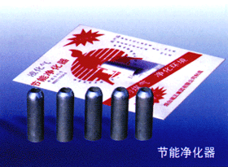
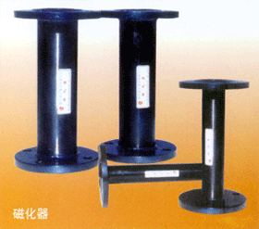
环保中的磁应用
磁分离法可将煤中的硫除去，能将废水中的油污、杂质等分离.
磁化水可以防止锅炉结垢
Notes:
灵豚教育 网址：Lintun.com
灵豚学习论坛>体制教育>高一综合>高一物理>五花八门的磁应用（http://210.51.190.222/bbs/showthread.php?t=12200）

Slide 33
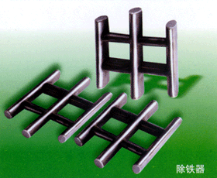
用磁铁作成的除铁器可以去除面粉等中可能存在的铁末.
Notes:
灵豚教育 网址：Lintun.com
灵豚学习论坛>体制教育>高一综合>高一物理>五花八门的磁应用（http://210.51.190.222/bbs/showthread.php?t=12200）

Slide 34

地质勘探中的磁应用
地磁的变化可以用来勘探矿床.
由于所有物质均具有或强或弱的磁性，如果它们聚集在一起形成矿床，就必然对附近区域的地磁场产生干扰，使地磁场出现异常.
Notes:
灵豚教育 网址：Lintun.com
灵豚学习论坛>体制教育>高一综合>高一物理>五花八门的磁应用（http://210.51.190.222/bbs/showthread.php?t=12200）

Slide 35
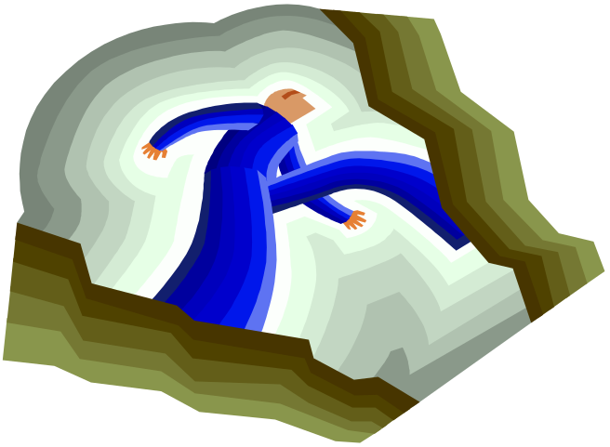
地质勘探中的磁应用
根据这一点，可以在陆地、海洋或者空中测量大地的磁性，获得地磁图，对地磁图上磁场异常的区域进行分析和进一步勘探，往往可以发现未知的矿藏或特殊的地质构造.
Notes:
灵豚教育 网址：Lintun.com
灵豚学习论坛>体制教育>高一综合>高一物理>五花八门的磁应用（http://210.51.190.222/bbs/showthread.php?t=12200）

Slide 36
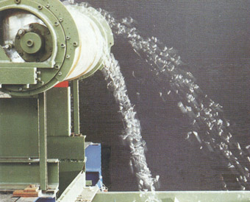
地质勘探中的磁应用
很多矿藏资源都是共生的，也就是说好几种矿物质混合的一起，它们具有不同的磁性.利用这个特点，人们开发了磁选机.
Notes:
灵豚教育 网址：Lintun.com
灵豚学习论坛>体制教育>高一综合>高一物理>五花八门的磁应用（http://210.51.190.222/bbs/showthread.php?t=12200）

Slide 37
地质勘探中的磁应用
磁选机利用不同成分矿物质的不同磁性以及磁性强弱的差别，用磁铁吸引这些物质，那么它们所受到的吸引力就有所区别，结果可以将混在一起的不同磁性的矿物质分开，实现了磁性选矿.
Notes:
灵豚教育 网址：Lintun.com
灵豚学习论坛>体制教育>高一综合>高一物理>五花八门的磁应用（http://210.51.190.222/bbs/showthread.php?t=12200）

Slide 38


军事中的磁应用
普通的水雷或者地雷只能在接触目标时爆炸,因此作用有限.如果在水雷或地雷上安装磁性传感器,由于坦克或者军舰等都是钢铁制造的,在它们接近(无须接触)目标时,传感器就可
探测到磁场的变化使水雷
或地雷爆炸,提高了杀伤力.
Notes:
灵豚教育 网址：Lintun.com
灵豚学习论坛>体制教育>高一综合>高一物理>五花八门的磁应用（http://210.51.190.222/bbs/showthread.php?t=12200）

Slide 39
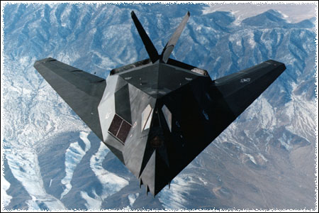
军事中的磁应用
在飞机表面涂一层特殊的磁性材料——吸波材料，可以吸收雷达发射的电磁波，使之很少反射，因此敌方雷达无法探测到雷达回波，从而使飞机达到隐身的目的.
Notes:
灵豚教育 网址：Lintun.com
灵豚学习论坛>体制教育>高一综合>高一物理>五花八门的磁应用（http://210.51.190.222/bbs/showthread.php?t=12200）

Slide 40
北极光与磁
北极光是太阳风中的粒子和地磁场相互作用的结果.
太阳风是太阳发出的高能带电粒子流.
Notes:
灵豚教育 网址：Lintun.com
灵豚学习论坛>体制教育>高一综合>高一物理>五花八门的磁应用（http://210.51.190.222/bbs/showthread.php?t=12200）

Slide 41
北极光与磁
当太阳发出的高能带电粒子流到达地球时，与地磁场发生相互作用，就好象带电的导线在磁场中受力一样，使得这些粒子向南北极运动和聚集，并且和地球高空的稀薄气体相碰撞，结果使气体分子受激发，从而发光.
Notes:
灵豚教育 网址：Lintun.com
灵豚学习论坛>体制教育>高一综合>高一物理>五花八门的磁应用（http://210.51.190.222/bbs/showthread.php?t=12200）

Slide 42

太阳黑子与磁
太阳黑子是太阳上磁场活动非常剧烈的区域.太阳黑子的爆发对我们的生活会产生影响，例如使得无线电通信暂时中断等.因此，研究太阳黑子对我们有重要意义.
Notes:
灵豚教育 网址：Lintun.com
灵豚学习论坛>体制教育>高一综合>高一物理>五花八门的磁应用（http://210.51.190.222/bbs/showthread.php?t=12200）

Slide 43

主要参考文献
1 程守洙,江之永.普通物理学.第五版.北京：高等教育出版社,1998
2 黄莹,王云英.电磁学原理在科学技术中的应用.北京：兵器工业出版社,1998
3 由网上查找所得的资料，网址均附在幻灯片备注栏
END

